Slide 1
Implementación de un Sistema de Gestión a través de indicadores que midan el desempeño en el área de producción de una empresa cuya actividad económica es la venta de ropa por catálogo
SEMINARIO DE GRADUACIÓN: ESTRATEGIA APLICADA AL CONTROL ADMINISTRATIVO Y FINANCIERO
Ing. Auditoría y Contaduría Pública Autorizada

Slide 2
Tema Propuesto
Planteamiento del Problema
Incremento de nuevas empresas
Falta de un sistema de gestión
Justificación del Problema
Objetivos empresariales
Sistema de Gestión
Ing. Auditoría y Contaduría Pública Autorizada

Slide 3
Empresa
Antecedentes
Guayaquil
Prendas de vestir
Área Administrativa
Organización pequeña
Área administrativa y financiera
Toma de decisiones
Ing. Auditoría y Contaduría Pública Autorizada

Slide 4
Empresa
Modelo de Estructura Organizacional
La compañía posee un modelo de estructura lineal.
4 áreas: Producción, Ventas, Diseño y Contabilidad
Ing. Auditoría y Contaduría Pública Autorizada

Slide 5
Marco Teórico
Concepto de un Sistema de Control de Gestión
Proceso donde se analizan las causas del comportamiento de la organización.
Cumplimiento de metas a través de una mejora de estándares,
Las empresas se diseñan con un planteamiento estratégico
Ing. Auditoría y Contaduría Pública Autorizada

Slide 6
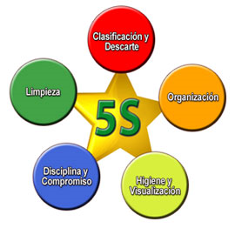
Marco Teórico
Cinco S
Clasificación (Seiri): Separar Innecesarios
Orden (Seiton): Situar Necesarios
Limpieza (Seiso): Suprimir Suciedad
Estandarización (Seiketsu): Señalizar Anomalías
Mantenimiento de la disciplina (Shitsuke): Seguir Mejorando.
Ing. Auditoría y Contaduría Pública Autorizada

Slide 7
Área de estudio
Proceso de Producción de la empresa
El diseño de las prendas
Fichas de muestra
Orden de Trazo
Control de Corte
Patronista
Catálogo de Ropa y Sesión Fotográfica
Cortador
Confección
Control de Calidad de Prendas
Ing. Auditoría y Contaduría Pública Autorizada

Slide 8
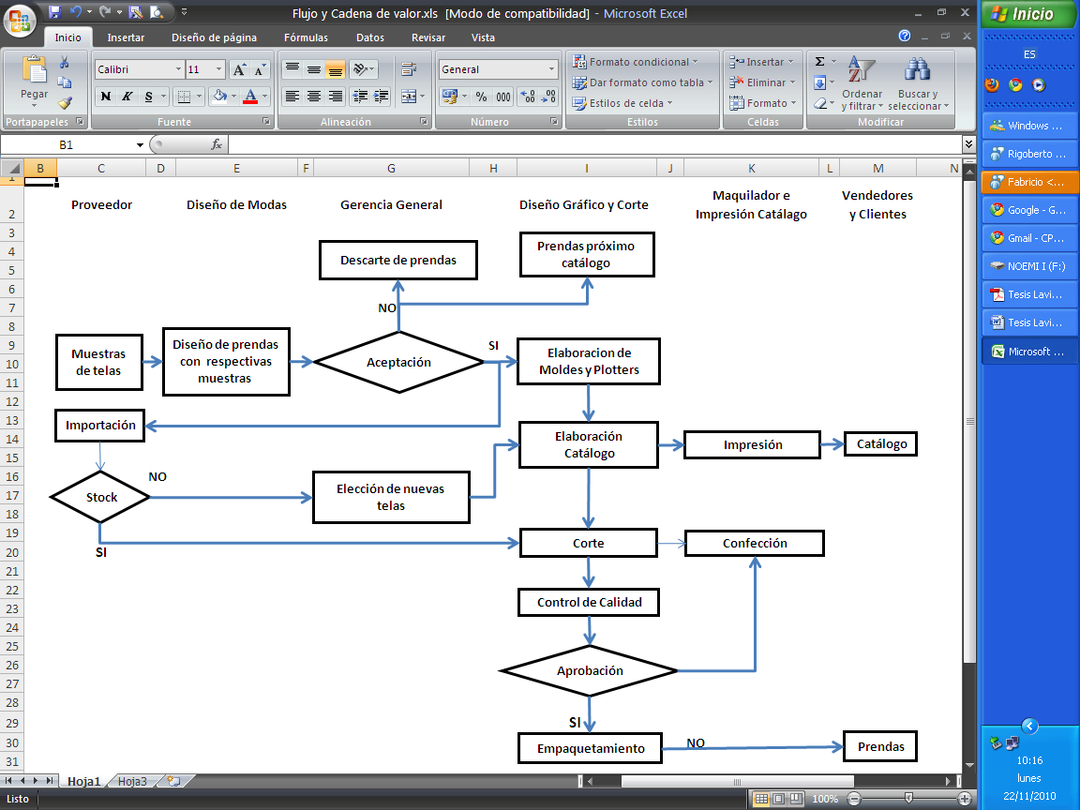

Slide 9
Situación actual de la empresa
Principales problemas que afectan a la empresa
Problemas en el Área Administrativa
Delegación de funciones
Comunicación
Decisiones
.
Problemas en el Área de Producción
Internos
Diseño y Producción de Prendas
Catálogo de ropa
Externos
Catálogo de ropa
Confección de prendas
Ing. Auditoría y Contaduría Pública Autorizada

Slide 10
Propuesta de mejora
Análisis de la Cadena de Valor
Ing. Auditoría y Contaduría Pública Autorizada

Slide 11
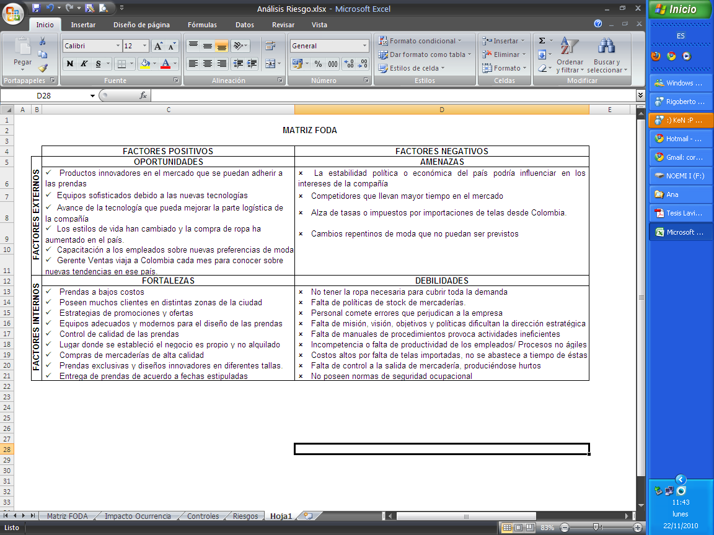
Propuesta de mejora
Análisis y Matriz FODA
Ing. Auditoría y Contaduría Pública Autorizada

Slide 12
Propuesta de mejora
Identificación de los Riesgos
Análisis de Riesgo-Impacto
Análisis de Riesgo-Frecuencia
Nivel de Impacto
Impacto | Valor | Definición
Muy alto | 50 | Información sensible para la imagen pública de la organización
Alto | 40 | Información no tan sensible para la imagen pública y la puede manejar el personal autorizado
Medio | 30 | Información manejada por personal interno de la empresa
Bajo | 20 | Información de la empresa que es manejada por personas externas
Muy bajo | 10 | Información manejada por los clientes que no afecta mucho a la imagen de la empresa
Nivel de Ocurrencia
Ocurrencia | Valor | Definición
Muy alto | 1 | Puede suceder cada mes
Alto | 0,8 | Puede suceder cada 3 o 2 meses en la organización
Medio | 0,6 | Puede suceder cada 5 meses en la organización
Bajo | 0,4 | Puede suceder cada 8 meses en la organización
Muy bajo | 0,2 | Puede suceder cada año en la organización
Ing. Auditoría y Contaduría Pública Autorizada

Slide 13
Propuesta de mejora
Controles Existentes
Efectividad de los Controles
No. | Controles Existentes
1 | Diseños de revistas, prendas y fichas son revisados por la G. Ventas
2 | Patronista verifica que no haya desperdicios en los cortes
3 | Diseñadora de modas verifica la confección de muestras de prendas
4 | Se corrigen los errores en las prendas confeccionadas
5 | Revisión de tallas de prendas probándolas en las modelos
6 | Jefe de producción cuenta y revisa las prendas confeccionadas
7 | Si existen pequeños desperfectos en prendas se los corrige sin necesidad de devolver toda la mercadería
8 | Se cuentan las prendas nuevamente después de empaquetarlas
9 | Uso de detectores de códigos de barras
10 | Verificación de cantidad de prendas vendidas según facturas
Controles
Efectividad | Valor | Definición
Muy alto | 90% | Controla amenazas efectivamente
Alto | 70% | Control mitiga parcialmente las amenazas
Medio | 50% | Control no mitiga amenazas inmediatamente
Bajo | 30% | Control escasamente mitiga amenazas
Muy bajo | 10% | Control no cumple su función
Ing. Auditoría y Contaduría Pública Autorizada

Slide 14
Propuesta de mejora
Análisis de los Riesgos
No. | RIESGOS PRESENTES | Nivel Ocurrencia | Nivel Impacto | Severidad | Controles existentes | Efectividad Controles | Riesgo Residual
 |  | A | B | C = A X B |  | D | C - ( 1 - D )
1 | No tener la ropa necesaria para cubrir toda la demanda | 0,8 | 30 | 24 | - | 0% | 23
2 | Falta de políticas de stock de mercaderías. | 0,2 | 20 | 4 | - | 0% | 3
3 | Personal comete errores que perjudican a la empresa | 0,8 | 20 | 16 | 1 3 | 50% | 16
4 | Falta de misión, visión, objetivos y políticas dificultan la dirección estratégica | 0,6 | 20 | 12 | - | 0% | 11
5 | Falta de manuales de procedimientos provoca actividades ineficientes | 1 | 40 | 40 | 1 3 | 50% | 40
6 | Incompetencia o falta de productividad de los empleados/ Procesos no ágiles | 0,4 | 40 | 16 | 2 7 | 70% | 16
7 | Costos altos por falta de telas importadas, no se abastece a tiempo de éstas | 0,8 | 30 | 24 | - | 0% | 23
8 | Falta de control a la salida de mercadería, produciéndose hurtos | 0,4 | 40 | 16 | 9 10 | 90% | 16
9 | La estabilidad política o económica del país podría influenciar en los intereses de la compañía | 0,2 | 10 | 2 | - | 0% | 1
10 | Alza de tasas o impuestos por importaciones de telas desde Colombia. | 0,2 | 10 | 2 | - | 0% | 1
11 | Competidores que llevan mayor tiempo en el mercado | 0,8 | 40 | 32 | - | 0% | 31
12 | Cambios repentinos de moda que no puedan ser previstos | 0,2 | 50 | 10 | - | 0% | 9
13 | Accidentes de trabajo por no poseer normas de seguridad ocupacional | 0,2 | 50 | 10 | - | 0% | 9
Ing. Auditoría y Contaduría Pública Autorizada

Slide 15
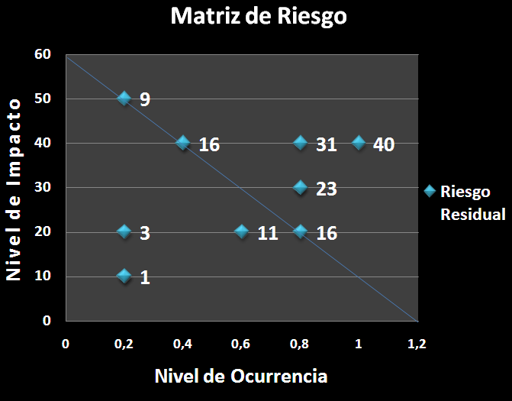
Propuesta de mejora
Análisis de Riesgo
Ing. Auditoría y Contaduría Pública Autorizada

Slide 16
Propuesta de mejora
Estrategias a emplear
Estrategias Debilidades-Amenazas
Demanda
Manuales de procedimientos
Telas importadas
Competidores
Estrategias Fortalezas-Oportunidades
Diseños modernos
Líneas de productos
Internet
Calidad
Ing. Auditoría y Contaduría Pública Autorizada

Slide 17
Propuesta de mejora
Estrategias a emplear
Estrategias Fortalezas-Amenazas
Anuncios o avisos
Prendas únicas
Demanda
Importación
Estrategias Debilidades-Oportunidades
Costos
Pedidos
Objetivos empresariales
Ing. Auditoría y Contaduría Pública Autorizada

Slide 18
Propuesta de mejora
Implementación 5 S
Seiri CLASIFICACIÓN
Identificación de elementos del área
Listado de elementos innecesarios
Elementos encontrados | Frecuencia de uso | Cantidad
Computadora Herramienta Impresora Tela en rollo Archivador Escoba Aspiradora Prendas de ropa Anaquel Escritorio Silla Mesa (para cortar tela) Servidor Retazos de tela Periódico Saco | Diario Diario Diario Diario Diario Ocasional Ocasional Ocasional Diario Diario Diario Diario Diario Ocasional No se usa No se usa | 2 12 1 50 0 1 1 67 5 4 6 1 1 90 20 8
Elementos Innecesarios | Frecuencia de uso | Cantidad
Escobas Aspiradora Prendas de ropa Servidor Retazos de tela Periódicos Sacos | Ocasional Ocasional Ocasional Diario Ocasional No se usa No se usa | 1 1 67 1 90 20 8
Ing. Auditoría y Contaduría Pública Autorizada

Slide 19
Propuesta de mejora
Implementación 5 S
Seiri CLASIFICACIÓN
Tarjeta de color identificadora
Ing. Auditoría y Contaduría Pública Autorizada

Slide 20
Propuesta de mejora
Implementación 5 S
Seiri CLASIFICACIÓN
Plan de acción para retiro de elementos
Elementos innecesarios | Eliminar | Reubicar
Escobas Aspiradora Prendas de ropa Servidor Retazos de tela Periódicos Sacos | X X X | X X X X
Ing. Auditoría y Contaduría Pública Autorizada

Slide 21
Propuesta de mejora
Implementación 5 S
Seiton ORDEN
Orden y Estandarización
Control visual
Mapa de las 5 S
Ing. Auditoría y Contaduría Pública Autorizada

Slide 22
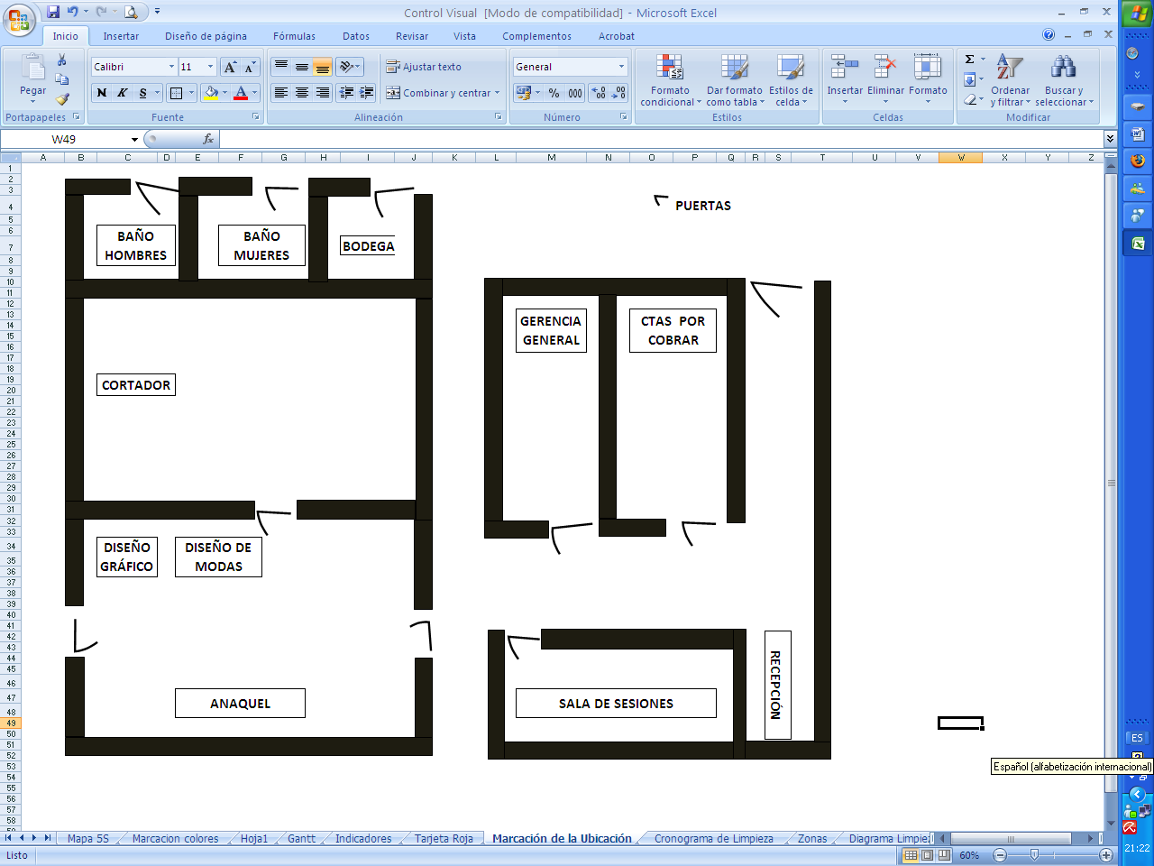
Propuesta de mejora
Implementación 5 S
Seiton ORDEN
Marcación de la Ubicación
Ing. Auditoría y Contaduría Pública Autorizada

Slide 23
Propuesta de mejora
Implementación 5 S
Seiton ORDEN
Marcación y codificación con colores
Nº | Elementos encontrados | Color
1 2 3 4 5 6 7 8 9 10 11 12 13 14 | Computadoras Herramientas Impresora Tela en rollo Archivador Escobas Aspiradora Prendas de ropa Anaqueles Escritorios Sillas Mesa (para cortar tela) Servidor Retazos de tela | Rojo Rojo Rojo Rojo Verde Azul Azul Azul Azul Rojo Rojo Rojo Rojo Naranja
Uso | Codificación del Color
Diario Semanal Mensual Raramente | Rojo Azul Verde Naranja
Ing. Auditoría y Contaduría Pública Autorizada

Slide 24
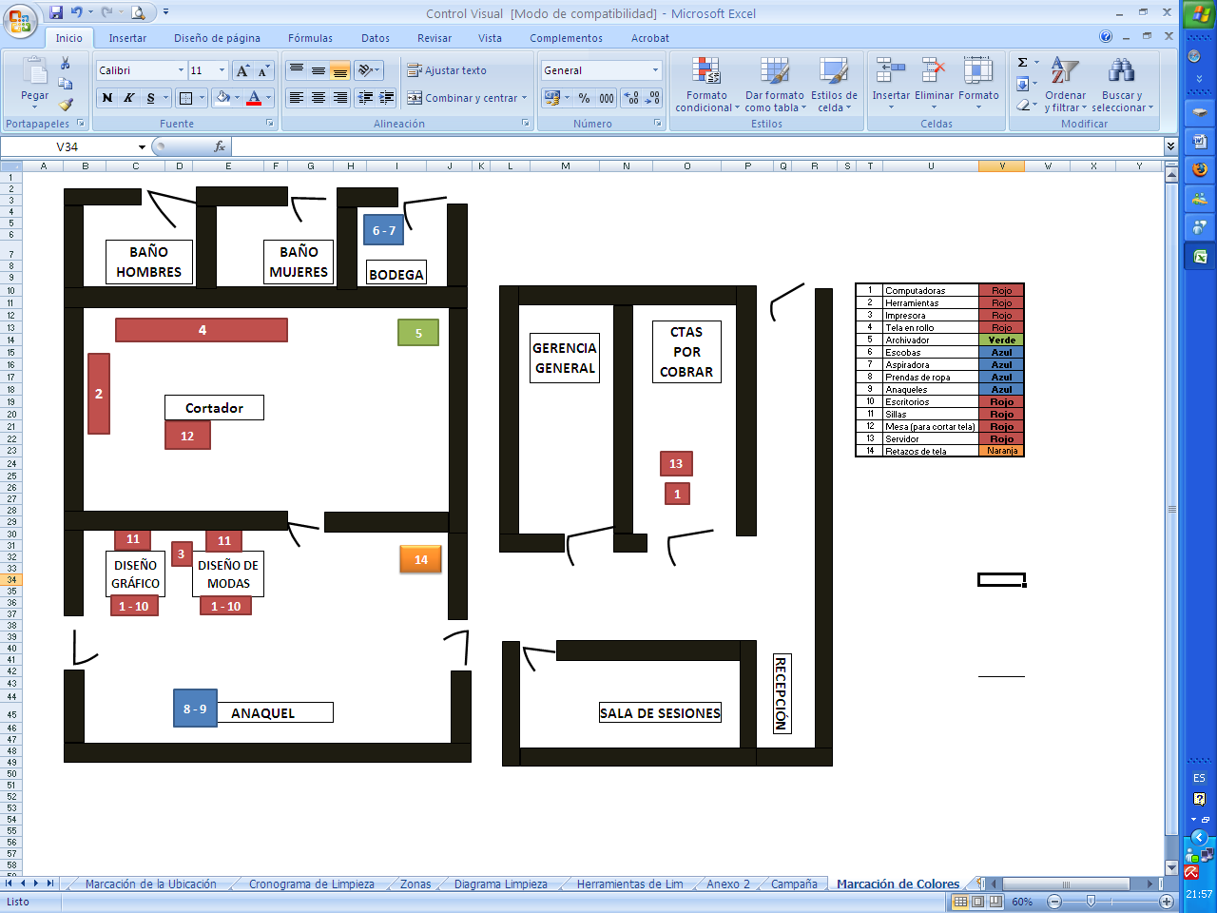
Propuesta de mejora
Implementación 5 S
Seiton ORDEN
Marcación y codificación con colores
Ing. Auditoría y Contaduría Pública Autorizada

Slide 25
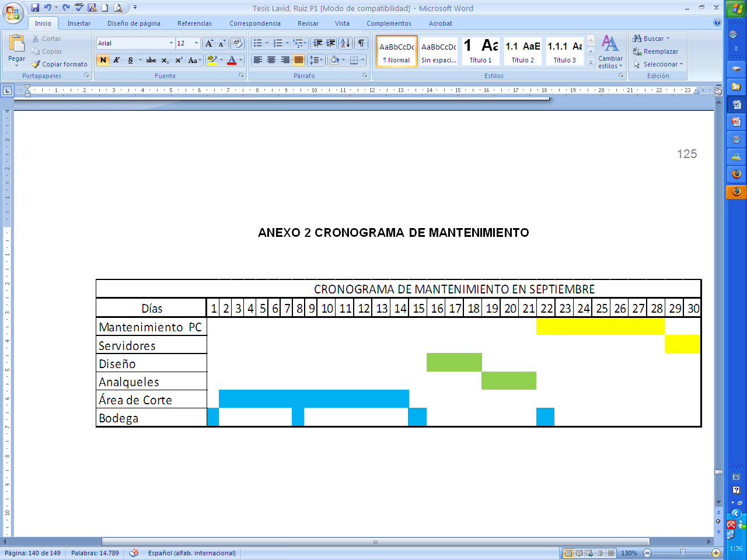
Propuesta de mejora
Implementación 5 S
Seiso LIMPIEZA
Campaña de limpieza
Planificar el mantenimiento de la limpieza
Equipo A: Personal del Departamento de Diseño
Equipo B: Personal del Departamento de Corte
Equipo C: Personal del Departamento de Sistemas
Elementos | Eliminar | Reubicar | Equipo Responsable
Escobas Aspiradora Prendas de ropa Servidor Retazos de tela Periódicos Sacos | X X X | X X X X | A A B C A B B
Ing. Auditoría y Contaduría Pública Autorizada

Slide 26
Propuesta de mejora
Implementación 5 S
Seiso LIMPIEZA
Planificar el mantenimiento de la limpieza
Zonas Verdes: Equipo B
Zonas Azules: Equipo A
Zonas Amarillas: Equipo C
 | CRONOGRAMA DE LIMPIEZA
 | Equipo: |  |  | Jefe de Equipo:
 | Elemento: |  |  | Hora de Inicio:
 | Lugar: |  |  | Hora Fin:
 | Eliminado |  |  | Reubicado
Si se reubica:
 | Lugar:
 | Responsable:
 |  |  |  | Aprobado por
Ing. Auditoría y Contaduría Pública Autorizada

Slide 27
Propuesta de mejora
Implementación 5 S
Seiso LIMPIEZA
Preparar el Manual de Limpieza
Prepara elementos para la Limpieza
Implementación de la Limpieza
Ing. Auditoría y Contaduría Pública Autorizada

Slide 28
Propuesta de mejora
Implementación 5 S
Seiketsu ESTANDARIZAR
Estandarización
Asignar trabajos y responsables
Integrar las acciones, clasificar, ordenar y limpiar en los trabajos
Ing. Auditoría y Contaduría Pública Autorizada

Slide 29
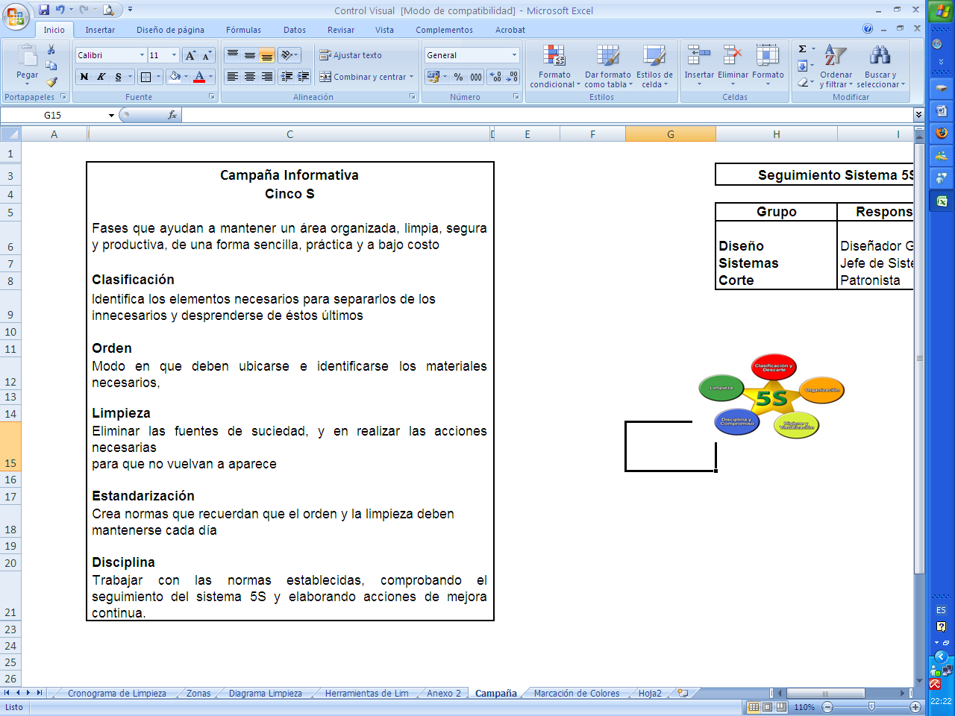
Propuesta de mejora
Implementación 5 S
Shitsuke DISCIPLINA
Formación
Papel de la Dirección
Papel de los Trabajadores
Ing. Auditoría y Contaduría Pública Autorizada

Slide 30
Propuesta de mejora
Matriz de Indicadores
Tipo | Nombre | Fórmula |  | Periodo de Evaluación | Medición | Responsable
Efectividad | Efectividad en el uso de las instalaciones | Volumen Producido | x100 | Dos campañas (3 meses) | En porcentaje % | Gerente de Ventas
 |  | Volumen Programado
 | Efectividad en las Ventas | Volumen Vendido | x100 | Dos campañas (3 meses) | En porcentaje % | Gerente de Ventas
 |  | Volumen Planificado en Ventas
Eficiencia | Uso de la capacidad instalada | Volumen de Producción | x100 | Dos campañas (3 meses) | En porcentaje % | Gerente de Ventas
 |  | Capacidad Instalada
Calidad | Calidad de uso | Volumen Reclamado por Calidad | x100 | Dos campañas (3 meses) | En porcentaje % | G. Ventas / Patronista
 |  | Volumen Total de Ventas
 | Rendimiento de calidad | Volumen de Producción Conforme | x100 | Dos campañas (3 meses) | En porcentaje % | G.Ventas / Patronista
 |  | Volumen Total Producido
Productividad | Productividad de la mano de obra | Volumen de Producción Conforme | x100 | Dos campañas (3 meses) | Toneladas por hh-trabajadas | G.Ventas / Patronista / Cortador
 |  | Horas Hombre Trabajada
Seguridad Industrial | Frecuencia de accidentes laborales | Accidentes con pérdida de tiempo | x100 | Dos campañas (3 meses) | Número de accidentes por campaña | Gerente General
 |  | Horas Hombre Trabajada
Ing. Auditoría y Contaduría Pública Autorizada

Slide 31
Propuesta de mejora
Indicadores de Medición
Indicadores de Efectividad:
Efectividad uso de las instalaciones | = | Volumen Producido | x | 100 | = | 18000 | x | 100 | = | 90,00% |  | 19000 | x | 100 | = | 95,00%
 |  | Volumen Programado |  |  |  | 20000 |  |  |  |  |  | 20000
Efectividad en las ventas | = | Volumen Vendido | x | 100 | = | 12600 | x | 100 | = | 70,00% |  | 14000 | x | 100 | = | 73,68%
 |  | Volumen Planificado en ventas |  |  |  | 18000 |  |  |  |  |  | 19000
Indicadores de Eficiencia:
Uso de la capacidad Instalada | = | Volumen de Producción | x | 100 | = | 18000 | x | 100 | = | 90,00% |  | 19000 | x | 100 | = | 95,00%
 |  | Capacidad Instalada |  |  |  | 20000 |  |  |  |  |  | 20000
Indicadores de Calidad:
Rendimiento de calidad | = | Volumen de Producción Conforme | x | 100 | = | 17980 | x | 100 | = | 99,89% |  | 19000 | x | 100 | = | 100,00%
 |  | Volumen Total Producido |  |  |  | 18000 |  |  |  |  |  | 19000
Calidad de uso | = | Volumen reclamado por calidad | x | 100 | = | 20 | x | 100 | = | 0,16% |  | 0 | x | 100 | = | 0,00%
 |  | Volumen Total de Ventas |  |  |  | 12600 |  |  |  |  |  | 12600
Indicadores de Productividad:
Productividad de la mano de obra | = | Volumen de Producción Conforme | x | 100 | = | 17980 |  |  | = | 97,72 |  | 19000 |  |  | = | 103,26
 |  | Horas Hombre Trabajada |  |  |  | 184 |  |  |  |  |  | 184
Indicadores de Seguridad Industrial:
Frecuencia de accidentes laborales | = | Accidentes con pérdida de tiempo | x | 100 | = | 1 | x | 100 | = | 0,54% |  | 0 | x | 100 | = | 0%
 |  | Horas Hombre Trabajada |  |  |  | 184 |  |  |  |  |  | 184
Ing. Auditoría y Contaduría Pública Autorizada

Slide 32
Conclusiones
Análisis de riesgo
Manuales de políticas y de procedimientos
Cinco S
Indicadores
Ing. Auditoría y Contaduría Pública Autorizada

Slide 33
Recomendaciones
Manual de Organización
Investigación de mercado
Importación de telas
Campañas de limpieza de la Cinco
Ing. Auditoría y Contaduría Pública Autorizada

Slide 34
Agradecimientos
A la Ing. Diana Montalvo Barrera, por su valiosa contribución como guía en el desarrollo del presente proyecto de tesis.
Al Ing. Dalton Noboa Macías, por su invaluable apoyo en la elaboración de este proyecto de tesis.
A la Ing. María Nela Pastuizaca, por su gran aporte de conocimientos para el mejoramiento de este proyecto de tesis.
Autoras
Noemí Elizabeth Lavid Cedeño.
María Verónica Ruiz Palacios.
Ing. Auditoría y Contaduría Pública Autorizada

